Slide 1
Bilan Jeunesse 2023-2024
Quentin Padovano
Responsable Jeunesse

Slide 2
Un calendrier en mutation
Retour à une organisation classique du CBJ aux dates classiques (Blankenberge, Hiver) avec des coachs logés sur place
Championnats Jeunes Francophone redéplacé en automne 2024 pour la saison 24-25
Questions des plages temporelles pour la formation…

Slide 3
Le Championnat de Belgique Jeune
Notes:
Use a section header for each of the topics, so there is a clear transition to the audience.

Slide 4
Championnat de Belgique (CBJ)
3 titres de Champion de Belgique (D. Faybish en U18F, H. Toledo en U12 et C. Cornil en U8F)
Objectif annoncé atteint ! Titre d’Hillel dans sa première année dans la catégorie
4 places supplémentaire sur les podiums
→F. Battistelli, Vice-champion en U14
→M. Hauchamps Vice-champion en U16
→N. Heldenbergh Vice-champion en U20
→ grosse densité en U20 (2ème, 3ème, 4ème, 5ème)
Objectifs 2024-25 :
4 titres
surtout des jeunes bien placés (podium et top5)

Slide 5
Championnat de Belgique (Belgian Championship Experts 2024)
Pas de jeunes FEFB en 2024 (en 2023, Maxime et Adrien)

Slide 6
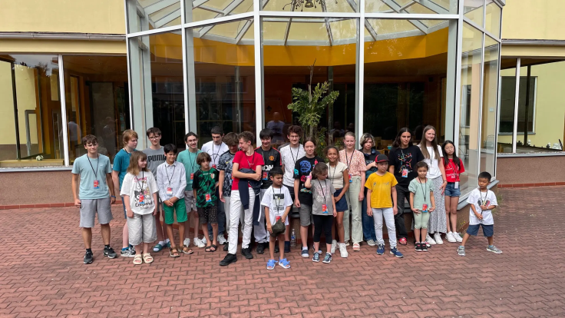
Championnats internationaux
Fide European Youth Championships (Prague)
12 jeunes FEFB ont participé

Slide 7
Championnats internationaux
Fide European Youth Championships (Prague)
12 jeunes FEFB ont participé
Maxime 23ème 6/9 (Open 16) Claire 20ème 5/9 (Girl 8)
Fausto 73ème 4.5/9 (Open 14) Filippos 90ème 4/9 (Open 16)
Miro 25ème 5/9 (Open 8) Jordan 79ème 4/9 (Open 18)
Fide World Youth Championships (Florianopolis, Brésil)
Fausto 28ème !! 6.5/11 (37ème Elo sur 118)
Dana 48ème 4/11(48ème Elo sur 55)

Slide 8
Nos Compétitions
Notes:
Use a section header for each of the topics, so there is a clear transition to the audience.

Slide 9
Tournois interscolaires
Candidatures pour les manches provinciales (janvier-février)
Andenne non disponible
Finale nationale en Flandre (6 avril)
Circuit JEF se stabilise (9 dates), candidatures gérées par le secrétariat
Championnat francophone de la Jeunesse
Maintien du format en parties lentes et analyse
- Un œil sur les tournois internationaux

Slide 10
La Formation
Notes:
Use a section header for each of the topics, so there is a clear transition to the audience.

Slide 11
Suivi des Joueurs
Notes:
Use a section header for each of the topics, so there is a clear transition to the audience.

Slide 12
Elite Jeunesse FEFB
Critères : ELO (août ou sept) + activité
Liste des joueurs :
M. Hauchamps 2256 (MF), A. Anciaux 2170 (MF)
N. Heldenbergh 2185, A. De Heug 2147,
F. Raptis 2098, R. Micciche 2056, A. Konidakis 2044, F. Battistelli 2022
Réserves : J. Vermoesen (2009), Hillel (1992)

Slide 13
Elite Jeunesse FEFB
Programme de formation
Relancer les formations Elite
Stimuler les clubs (par bassin) lors des moments de préparations de Championnats Jeune
Offre mixte Jeunes-Adultes

Slide 14
Le futur des Jeunes FEFB
Entrée dans la compétition
Circuit JEF, CJF/CBJ
Interclubs
Tournois majeurs (TIPC, Bourlette, tournois français,…)

